Slide 1
最优化理论
第5讲 一维搜索方法（2）
二次插值法
辽宁大学 信息学院

Slide 2
一维搜索方法
数值迭代法基本思想与迭代过程
一维搜索方法概述
0.618法
二次插值法

Slide 3

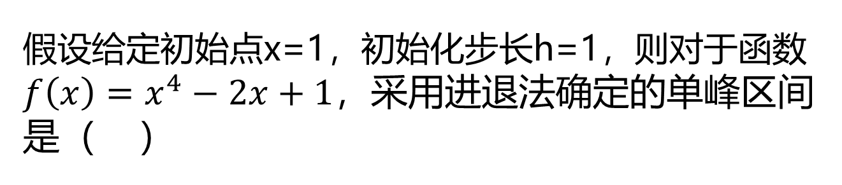
单选题
1分
假设给定初始点x=1，初始化步长h=1，则对于函数$f\left(x\right)=x^{4}−2x+1$，采用进退法确定的单峰区间是（ ）
A
[-1,2]
B
[-1,1]
C
[0,2]
D
[0,1]
提交

Slide 4

解析
初始点x=1，初始化步长h=1
$$f\left(x\right)=x^{4}−2x+1$$
a1=1, a2=a1+h=1+1=2, f1=0, f2=13
因为 f1<f2，因此需要调换a1和a2
a1=2, a2=1, f1=3, f2=0, h=-h=-1
计算a3和f3
a3=a2+2h=1+2(-1)=-1, f3=4
因为f3 > f2 < f1，因此单峰区间找到，有因为h<0
因此，单峰区间为[a3,a1]，也就是[-1,2]

Slide 5
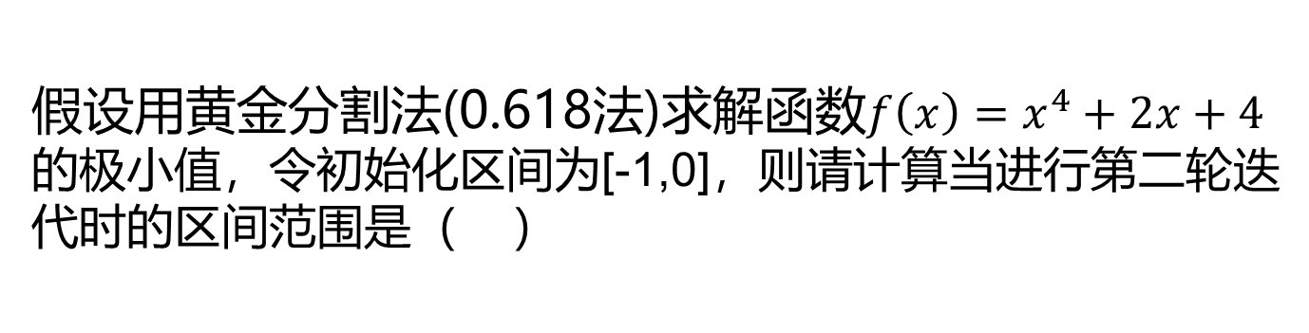
单选题
1分
假设用黄金分割法(0.618法)求解函数$f\left(x\right)=x^{4}+2x+4$的极小值，令初始化区间为[-1,0]，则请计算当进行第二轮迭代时的区间范围是（ ）
A
[-0.618,0]
B
[-0.382,0]
C
[-1,-0.382]
D
[-1,-0.618]
提交

Slide 6

解析
初始区间[-1,0]，黄金分割法求$f\left(x\right)=x^{4}+2x+4$在第二次迭代时的区间
k=1:
a=-1, b=0, L=b-a=1
x1=b-0.618L=-0.618
x2=a+0.618L=-0.382
f(x1) < f(x2)
因此，消去[x2,b]区间，
k=2:
a=-1，b=x2=-0.382, x2=x1=-0.618
因此，当第二次迭代时，区间为[-1,-0.382]

Slide 7
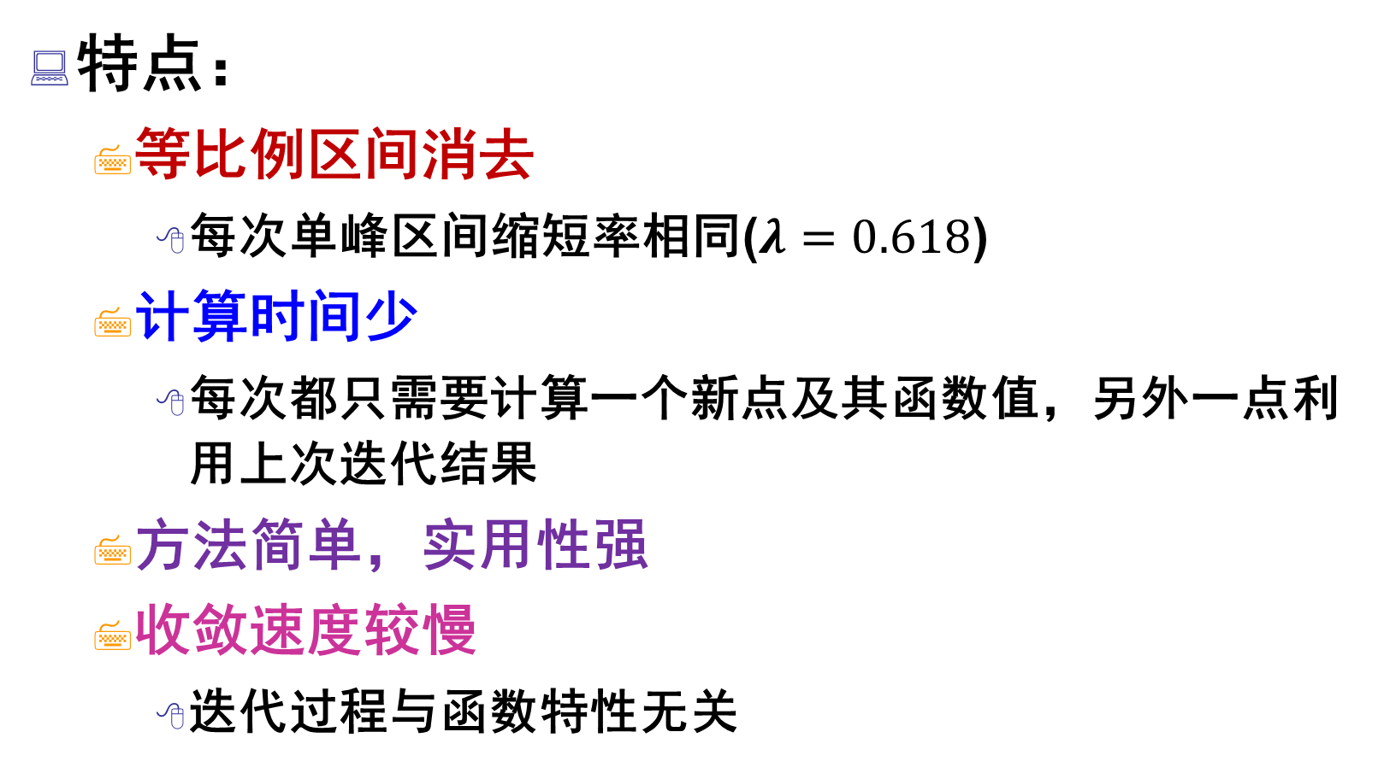
3. 0.618法
特点：
等比例区间消去
每次单峰区间缩短率相同($λ=0.618$)
计算时间少
每次都只需要计算一个新点及其函数值，另外一点利用上次迭代结果
方法简单，实用性强
收敛速度较慢
迭代过程与函数特性无关

Slide 8
4. 二次插值法
概述
二次插值法属于插值法的一种（还有三次插值法等）：
方法特点是利用多项式函数逼近极值点
通过构造一个一元二次函数来实现极值点逼近
该方法操作简单、收敛速度快

Slide 9




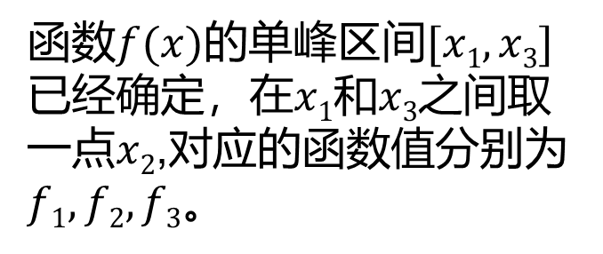



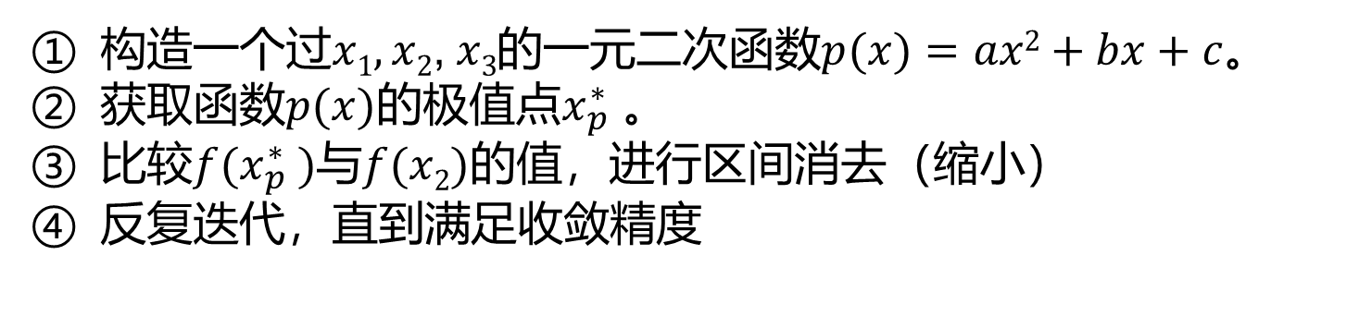


4. 二次插值法
基本思想：
$$p(x)$$
函数$f(x)$的单峰区间$[x1,x3]$已经确定，在$x1$和$x3$之间取一点$x2$,对应的函数值分别为$f1,f2,f3$。
$$f(x)$$
$$f2$$
$$f3$$
$$f1$$
$$x1$$
$$x2$$
$$x_{p}^{∗}$$
$$x3$$
构造一个过$x1,x2\text{,} x3$的一元二次函数$p(x)=ax2+bx+c$。
获取函数$p(x)$的极值点$x_{p}^{∗}$ 。
比较$f(x_{p}^{∗} )$与$f(x2)$的值，进行区间消去（缩小）
反复迭代，直到满足收敛精度

Slide 10











4. 二次插值法
原理
${ x}_{p}^{∗}$的计算
$$p(x)$$
$$f(x)$$
函数$p(x)$和$f(x)$都过$x1,x2\text{,} x3$对应的三个点。
$p(x)$极值点根据抛物线公式可求出：
解式(1)的方程组，求出$a,b$，带入式子(2)，得到${ x}_{p}^{∗}$
$$f2$$
$$f3$$
$$f1$$
$$x1$$
$$x2$$
$$x_{p}^{∗}$$
$$x3$$

Slide 11









4. 二次插值法
$$p(x)$$
$$f(x)$$
原理
${ x}_{p}^{∗}$的计算
$$f2$$
$$f3$$
$$f1$$
$$x1$$
$$x2$$
$$x_{p}^{∗}$$
$$x3$$

Slide 12

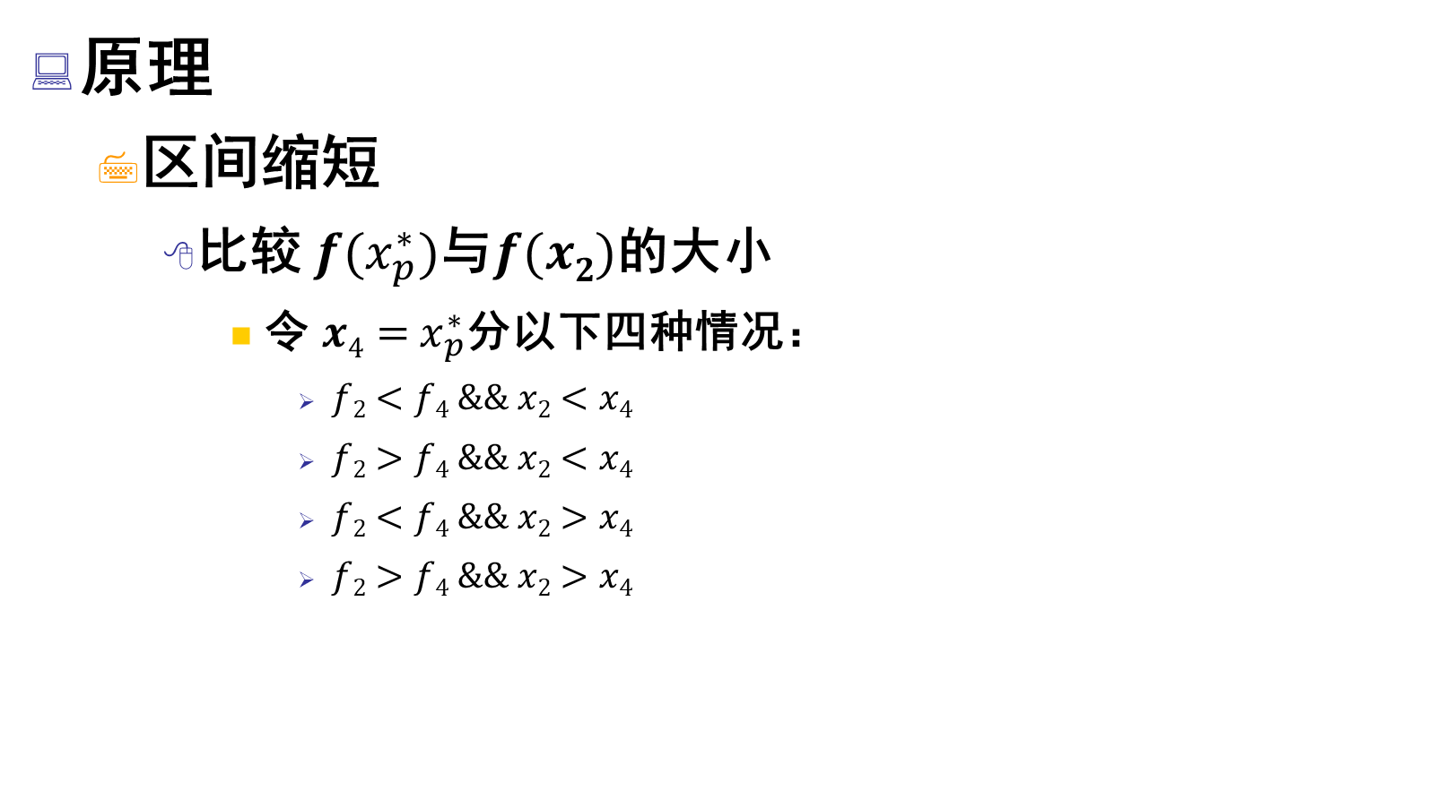
4. 二次插值法
原理
区间缩短
比较${ f(x}_{p}^{∗})$与$f(x2)$的大小
令 $x4={ x}_{p}^{∗}$分以下四种情况：
$f2<f4 \&\& x2<x4$
$f2>f4 \&\& x2<x4$
$f2<f4 \&\& x2>x4$
$f2>f4 \&\& x2>x4$
$$p(x)$$
$$f(x)$$
$$f2$$
$$f4$$
$$f3$$
$$f1$$
$$x1$$
$$x2$$
$$x_{p}^{∗}$$
$$x3$$

Slide 13





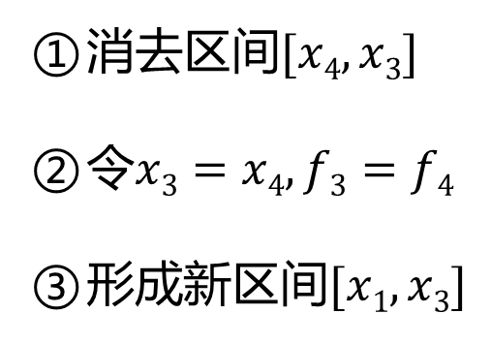


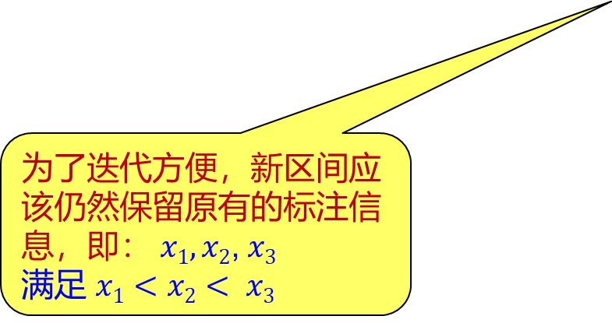









二次插值法区间缩短分析
$$f3$$
$f2<f4 \&\& x2<x4$
$$f(x)$$
$$f1$$
$$f4$$
$$f2$$
消去区间$[x4,x3]$
令$x3=x4, f3=f4$
形成新区间$[x1, x3]$
$$x1$$
$$x2$$
$$x4$$
$$x3$$
$$f(x)$$
为了迭代方便，新区间应该仍然保留原有的标注信息，即： $x1,x2\text{,} x3$
满足 $x1<x2< x3$
$$f1$$
$$f3$$
$$f2$$
$$x1$$
$$x2$$
$$x3$$

Slide 14


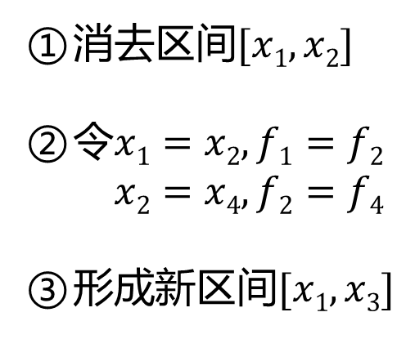









二次插值法区间缩短分析
$$f3$$
$f2>f4 \&\& x2<x4$
$$f(x)$$
$$f1$$
$$f2$$
消去区间$[x1,x2]$
令$x1=x2, f1=f2$
$x2=x4, f2=f4$
形成新区间$[x1, x3]$
$$f4$$
$$x1$$
$$x2$$
$$x4$$
$$x3$$
$$f3$$
$$f(x)$$
$$f1$$
$$f2$$
$$x1$$
$$x2$$
$$x3$$

Slide 15
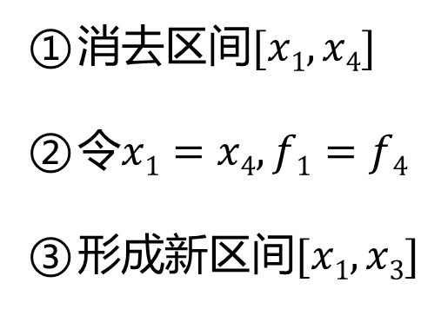




二次插值法区间缩短分析
$$f3$$
$f2<f4 \&\& x2>x4$
$$f(x)$$
$$f1$$
$$f4$$
消去区间$[x1,x4]$
令$x1=x4, f1=f4$
形成新区间$[x1, x3]$
$$f2$$
$$x1$$
$$x4$$
$$x2$$
$$x3$$
$$f3$$
$$f(x)$$
$$f1$$
$$f2$$
$$x1$$
$$x2$$
$$x3$$

Slide 16
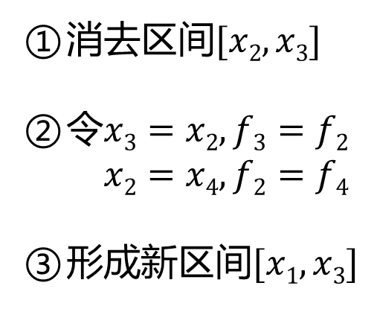




二次插值法区间缩短分析
$$f3$$
$f2>f4 \&\& x2>x4$
$$f(x)$$
$$f1$$
$$f2$$
$$f4$$
消去区间$[x2,x3]$
令$x3=x2, f3=f2$
$x2=x4, f2=f4$
形成新区间$[x1, x3]$
$$x1$$
$$x4$$
$$x2$$
$$x3$$
$$f(x)$$
$$f1$$
$$f3$$
$$f2$$
$$x1$$
$$x2$$
$$x3$$

Slide 17
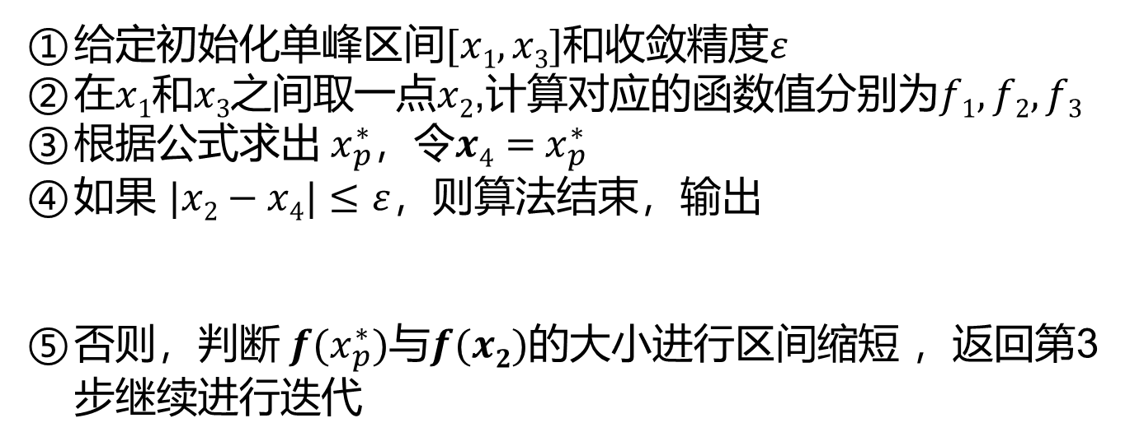
二次插值法的迭代过程
基本步骤
给定初始化单峰区间$[x1,x3]$和收敛精度$ε$
在$x1$和$x3$之间取一点$x2$,计算对应的函数值分别为$f1,f2,f3$
根据公式求出${ x}_{p}^{∗}$，令$x4={ x}_{p}^{∗}$
如果 $|x2−x4|≤ε$，则算法结束，输出
否则，判断${ f(x}_{p}^{∗})$与$f(x2)$的大小进行区间缩短 ，返回第3步继续进行迭代

Slide 18

4. 二次插值法
例2（P41例3-2）：二次插值法求解一维搜索问题
给定初始化搜索区间$[1,7]$和收敛精度$ε=0.01$，用二次插值法求下列函数的极值点。

Slide 19

例2：解
给定初始化单峰区间$[1,7]$和收敛精度$0.01$
在$x1$和$x3$之间取一点$x2$,计算对应的函数值分别为$f1,f2,f3$
根据公式求出${ x}_{p}^{∗}$，

Slide 20
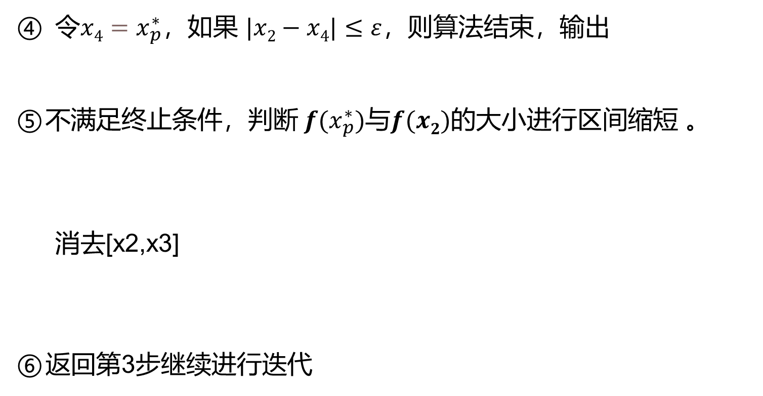
例2：解
令${x4=x}_{p}^{∗}$，如果 $|x2−x4|≤ε$，则算法结束，输出
不满足终止条件，判断${ f(x}_{p}^{∗})$与$f(x2)$的大小进行区间缩短 。
消去[x2,x3]
返回第3步继续进行迭代

Slide 21
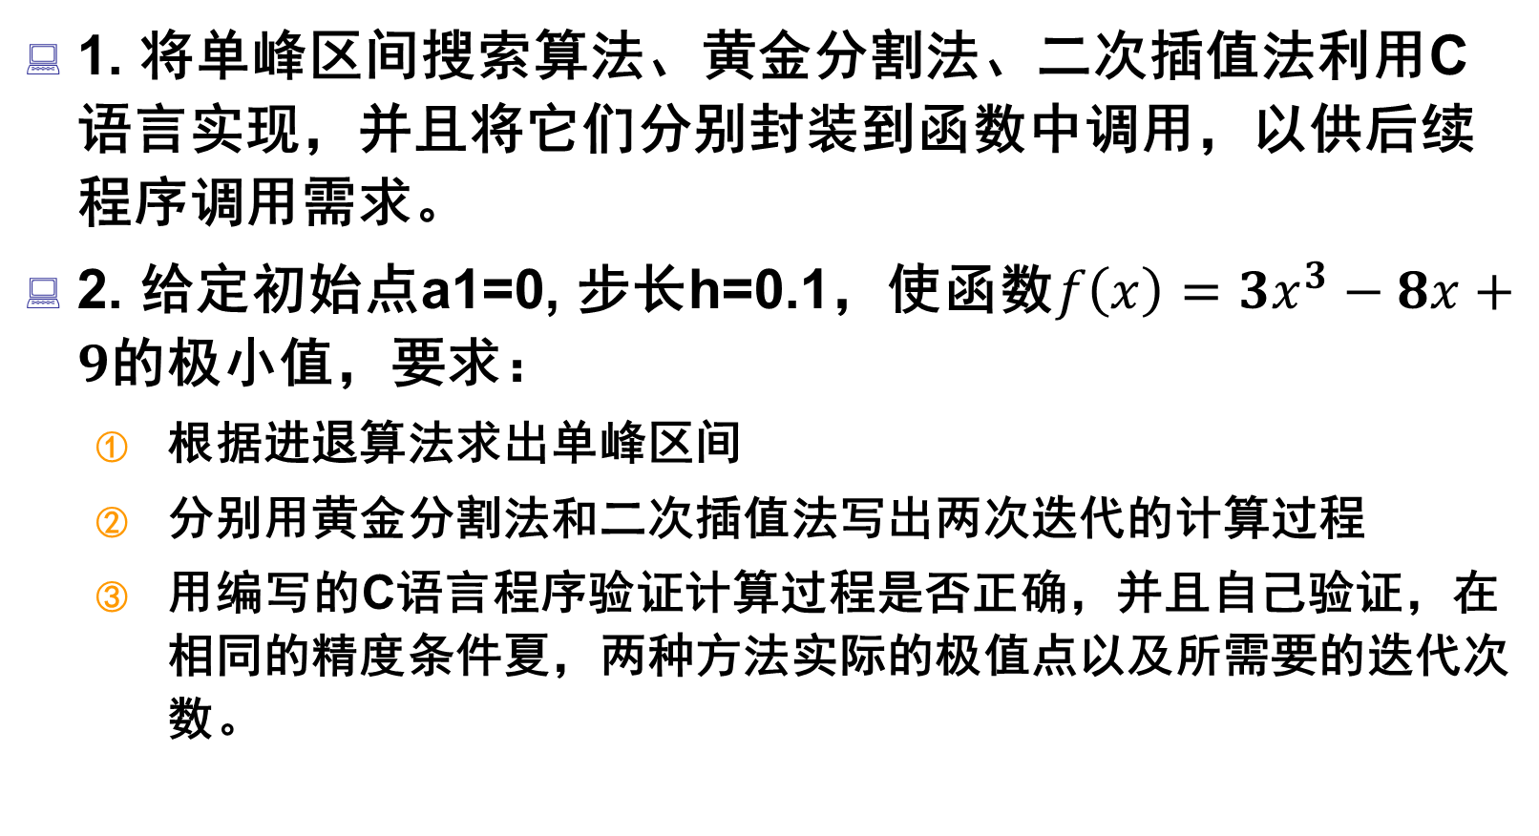
练习
1. 将单峰区间搜索算法、黄金分割法、二次插值法利用C语言实现，并且将它们分别封装到函数中调用，以供后续程序调用需求。
2. 给定初始点a1=0, 步长h=0.1，使函数$f\left(x\right)=3x^{3}−8x+9$的极小值，要求：
根据进退算法求出单峰区间
分别用黄金分割法和二次插值法写出两次迭代的计算过程
用编写的C语言程序验证计算过程是否正确，并且自己验证，在相同的精度条件夏，两种方法实际的极值点以及所需要的迭代次数。

